Slide 1

ČESKÝ JAZYK – ČTENÍ
Svět kolem nás
Základní škola, Hořice, Husova 11
VY_12_INOVACE 2_07

Slide 2
ANOTACE
NÁZEV: | Liberecký kraj
AUTOR: | Mgr. Marie Matoušová
STRUČNÁ ANOTACE (OBSAH, DATUM PILOTÁŽE): | Práce s textem
VZDĚLÁVACÍ PŘEDMĚT (VE KTERÉM BYL MATERIÁL ODUČEN): | Čtení
OČEKÁVANÝ VÝSTUP (INOVACE): | Porozumění textu, práce s textem, doplnění PL
VĚKOVÁ SKUPINA: | 7. ročník praktická škola
METODICKÝ POKYN: | Společné čtení, vysvětlení, odpovídat na otázky, práce s PL

Slide 3
Liberecký kraj
Liberecký kraj patří k nejmenším v České republice.
Povrch: převažují vrchoviny a hory – zasahují sem Jizerské hory a Krkonoše, patří k nejnavštěvovanějším a turisticky oblíbeným místům v naší republice. Nad Libercem se vypíná vrchol Ještěd s nápadnou televizní věží. Tato stavba je zapsána do seznamu Národních kulturních památek.
Řeky: Jizera – pramení v Jizerských horách
Nisa – protéká Libercem, Jabloncem nad Nisou
Podnebí zde je spíše chladnější. Jizerské hory jsou velmi deštivé. Krkonoše a Jizerské hory jsou rájem pro milovníky zimních sportů. Známý je běžecký závod Jizerská padesátka.
Město Liberec (97 000 obyvatel)je v kraji největší, sídlí zde Krajský úřad. Textilní průmysl je na ústupu.
Město Jablonec nad Nisou je menší (45 000) obyvatel. Vyrábí se zde světoznámá bižuterie a razí mince, které všichni používáme.
Města Nový Bor, Železný Brod a Kamenický Šenov se proslavila výrobou skla, křišťálových lustrů.
Města Česká Lípa a Semily patří k menším.
Bránu do Českého Ráje tvoří město Turnov. Je zde nejstarší šperkařská škola na světě. Jsou zde naleziště českého granátu.
Český Ráj byl vyhlášen jako naše první chráněná krajinná oblast. Tvoří ji pískovcové skály a rozmanité přírodní útvary. Vrch Kozákov je nalezištěm drahých kamenů.
V kraji najdeme mnoho hradů a zámků – např. Frýdlant, Hrubá skála, Valdštejn, Sychrov

Slide 4
Vyhledej v textu odpovědi na otázky:
Jaký povrch v kraji převažuje? …………………………………………………..
Jak se jmenují hory v tomto kraji? ……………………………………………….
Napiš 2 řeky, které najdeme v kraji. ……………………………………………..
Kde pramení řeka Jizera? ……………………………………………………….
Které hrady a zámky zde můžeme navštívit? ………………………………….
……………………………………………………………………………………….
Jaký průmysl v kraji najdeme? …………………………………………………..
……………………………………………………………………………………….
Napiš denně používaný produkt vyráběný v Jablonci nad Nisou. ……………
Napiš 5 dalších měst, která jsou významná. …………………………………….
…………………………………………………………………………………………
Jak se jmenuje chráněná krajinná oblast u Turnova? …………………………..
Co je v ní výjímečné? ……………………………………………………………….
Byl jsi tam někdy na výletě? ……………………………………………………….

Slide 5
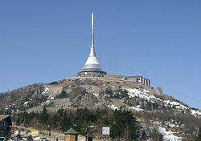
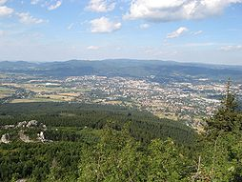
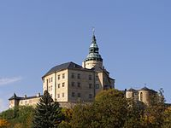
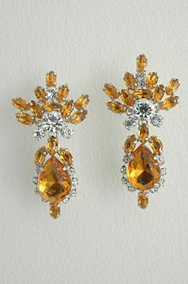
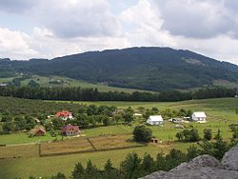
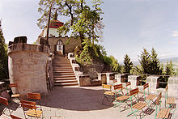
Poznáš tato města a památky?

Slide 6
CITACE
Zeměpis Česká republika: učebnice. 1. vydání. Praha: Parta, 2006, 42,43. ISBN 80-7320-087-2.
Ještěd. In: Wikipedia: the free encyclopedia [Lindi44]. San Francisco (CA): Wikimedia Foundation, 2001- [cit. 1.9.2011]. Dostupné z: http://upload.wikimedia.org/wikipedia/commons/thumb/3/3f/Jested.jpg/250px-Jested.jpg
Liberec z Ještědu. In: Wikipedia: the free encyclopedia [Rawac]. Wikimedia Foundation, 2001- [cit. 15.7.2007]. Dostupné z: http://upload.wikimedia.org/wikipedia/commons/thumb/3/3f/Jested.jpg/250px-Jested.jpg
Bižuterie. In: Wikipedia: the free encyclopedia [Detlefthomas]. Wikimedia Foundation, 2001- [cit. 13.2.2007]. Dostupné z: http://upload.wikimedia.org/wikipedia/commons/thumb/6/6f/Costume_Jewelry.jpg/220px-Costume_Jewelry.jpg
http://upload.wikimedia.org/wikipedia/commons/thumb/5/50/Fr%C3%BDdlant%2C_Jizersk%C3%A1%2C_z%C3%A1mek_01.jpg/200px-Fr%C3%BDdlant%2C_Jizersk%C3%A1%2C_z%C3%A1mek_01.jpg
http://upload.wikimedia.org/wikipedia/commons/thumb/5/50/Kozakov_pohled_z_klokocskeho_pruchodu.jpg/250px-Kozakov_pohled_z_klokocskeho_pruchodu.jpg
http://upload.wikimedia.org/wikipedia/commons/thumb/e/e8/Castle_valdstejn_005.jpg/800px-Castle_valdstejn_005.jpg

